Slide 1
Groen links

Slide 2
Punten die we gaan behandelen
Onderwijs
Integratie
Europa
Duurzaamheid
Economie

Slide 3
Onderwijs?
Wat vind Groen links van het onderwijs in Nederland?
Wat willen ze veranderen?

Slide 4
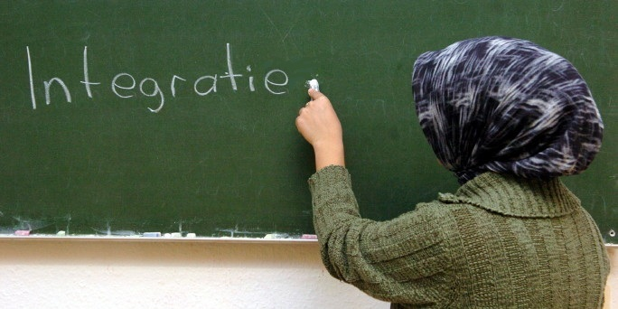
Intergratie
Hoe kijkt Groen Links naar Intergratie in Nederland?

Slide 5
Europa
Hoe kijkt Groen links naar Europa
Wat wil Groen links veranderen aan Europa

Slide 6
Duurzaamheid
Wat is duurzaamheid?
Wat betekend duurzaamheid voor Groen links?

Slide 7
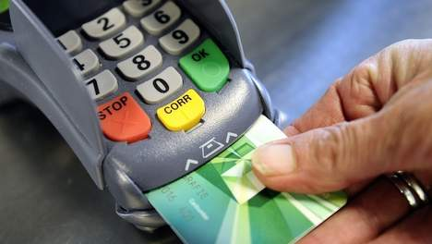
Economie
Hoe kijkt Groen links naar de economie in Nederland?
Wat willen ze veranderen?

Slide 8
Einde presentatie!
Vragen?

